Slide 1
Инженерно-техническая поддержка сопровождения ИС
Ознакомительная лекция
Преподаватель: Тропин Д.А.

Slide 2
Цель дисциплины «Инженерно-техническая поддержка и сопровождение ИС»
Формирование знаний и практических навыков, необходимых для установки, настройки, эксплуатации и сопровождения информационных систем, включая администрирование аппаратных и программных ресурсов, диагностику и устранение неисправностей, а также документирование выполненных работ

Slide 3
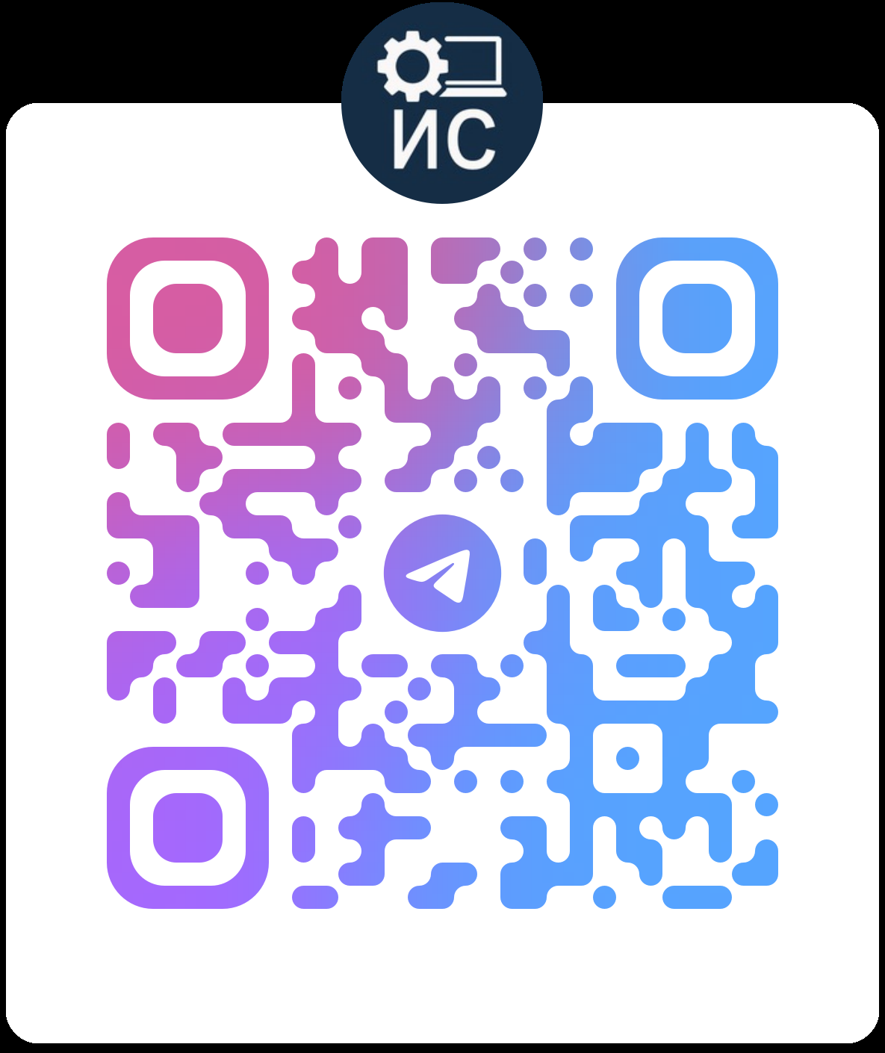
Правила коммуникации
Основная связь – общий Telegram-канал
Личных сообщений преподавателю – нет
Все вопросы задаются структурированно, чтобы не было хаоса
Весь учебный процесс формализован

Slide 4
Что такое Git
Система контроля версий
Позволяет хранить и отслеживать изменения в проектах
Даёт возможность вернуться к любому состоянию проекта
Обязательный инструмент в работе инженеров и разработчиков

Slide 5
GitHub
Онлайн-платформа для хранения и совместной работы с Git-проектами
Используется компаниями по всему миру
Поддерживает открытые и приватные репозитории
Даёт удобный веб-интерфейс и интеграцию с другими сервисами

Slide 6
GitHub Classroom
Создаёт каждому студенту приватный репозиторий
Преподаватель автоматически получает доступ
Студент работает только в своём репозитории
Удобно отслеживать прогресс и проверять работы

Slide 7
Формат сдачи
Отчёт — в формате .docx.
Название файла строго:
Лабораторная работа №___.docx
(например, Лабораторная работа №01.docx).
Исходные файлы — все необходимые скрипты, конфиги, проекты, используемые в работе.
Скриншоты — вставлены в отчёт, иллюстрируют результат выполнения.

Slide 8
Система оценивания
Каждая работа оценивается по критериям:
Своевременность
Работоспособность
Оформление
Практика Git
Документация
Итог фиксируется в Excel-файле «Оценки_Лабораторные_<Группа>.xlsx»

Slide 9
Пример работы в GitHub Classroom
1. Студент получает ссылку и принимает задание
2. Клонирует свой приватный репозиторий
3. Добавляет отчёт и файлы
4. Делает commit и push
5. Преподаватель видит изменения и выставляет баллы

Slide 10
Практическое задание (Лаба 0)
1. Создать файл README.md
2. Написать: Фамилия Имя, Группа
3. Сделать commit и push
4. Цель: проверить установку Git и доступ к GitHub

Slide 11
Завершение
Все работы выполняются через GitHub Classroom
Вопросы – только через старост или в общий канал
Лабораторные выполняются по установленному формату
Следующая лекция: основы команд Git

